Slide 1

최종프로젝트 ＭＡＺＥ ＧＡＭＥ
２０２３１５２３ 김민정

Slide 2
목차
프로그램 목표 및 실험환경
자료구조 및 알고리즘 설명
프로그램 시간복잡도 및 공간복잡도
실행영상
개선사항 및 느낀점

Slide 3
프로젝트 목표
Ｍａｚｅ ｐｒｏｅｊｃｔ １주차 프로그램과 ２～３주차 기능을 하나로 합쳐 새로운 ｍａｚｅ ｇａｍｅ제작
컴퓨터가 직접 미로의 경로를 찾는 것이 아니라 사용자가 직접 미로의 경로를 찾게 만드는 프로그램 제작

Slide 4
실험환경
개발 도구 : Visual Studio 2022
프로그래밍 언어 : C++, C
사용 프레임워크 및 라이브러리 : OpenFrameworks, ofxWinMenu
기타 사용 : 폰트 파일, opening.jpg과 final.jpg(발표자가 제작함)

Slide 5
자료구조
구조체 ： ＭＡＺＥ、 ＤＲＡＷＭＡＺＥ
－＞ＭＡＺＥ：ｒｏｏｍ의 크기만을 고려한 ｍａｚｅ 정보 저장
－＞ＤＲＡＷＭＡＺＥ： ‘｜、－、＋ ’을 포함한
ｍａｚｅ정보 저장
이차원 배열 ： ｉｎｐｕｔ
－＞그림을 그리기 위해 제작한 배열。 ‘｜、－、＋ ’을 포함한
Ｍａｚｅ정보 저장
인접리스트 ｇｒａｐｈ
－＞각 ｍａｚｅ에서 각ｒｏｏｍ마다 인접한 ｒｏｏｍ의 정보 저장

Slide 6
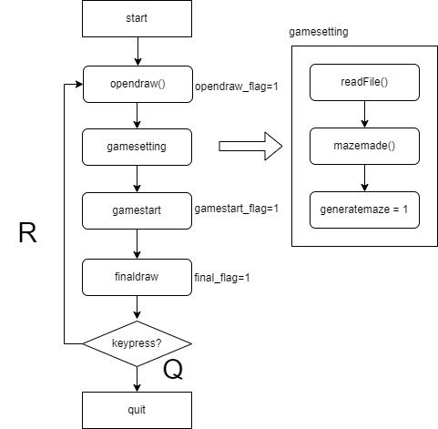
알고리즘
먼저 ｏｐｅｎｄｒａｗ（）함수를 통해 처음 화면을 띄운다
이후 왼쪽마우스를 화면 내에서 클릭하면 미로의 정보를 입력하라는 기능을 수행하고 미로 그림을 그린다。
Ｍａｄｅｍａｚｅ（）（미로제작／
위 함수는 ｅｌｌｅｒ 알고리즘 사용）
－＞ｒｅａｄｆｉｌｅ（）
（이미 ｉｎｐｕｔ과 ｇｒｐａｈ가 할당되어있을 수도 있으니 미리 ｆｒｅｅｍｅｍｏｒｙ（）함수를 통해 해제시키고 할당을 시작한다）
이 과정이 끝나면 ｇｅｎｅａｒｔｍａｚｅ ｆｌａｇ＝ｔｒｕｅ로 변환 및 ｇａｍｅｓｔａｒｔ—ｆｌａｇ＝ｔｒｕｅｆ로 변경하여 ｇａｍｅ 시작

Slide 7
알고리즘
Ｇａｍｅ시작하면 현재 사용자의 위는 왼쪽 상단이 된다。 만약 오른쪽하단까지 이동하면 ｇａｍｅ이 종료되고 화면이 전환된다
사용자는 상하좌우 키보드키를 눌러 현재 위치를 이동할 수 있다。Ｉｎｐｕｔ배열을 통해 이동할 수 있는 곳을 판단하여 움직일지 말지 결정한다。
만약 ｆｉｎａｌ화면이 나오면 ｇａｍｅｃｌｅａｒ문구와 함께 사용자의 게임 실행 시간이 나온다。
이후 ｒ키를 누르면 다시 처음화면으로 돌아가 게임을 다시할 수 있으며 ｑ를 누르면 게임이 종료된다。

Slide 8
시간복잡도 및 공간복잡도
시간복잡도 Ｏ（ｍａｚｅ높이＊ｍａｚｅ너비）
－＞ｏｐｅｎｄｒａｗ（）랑 ｆｉｎａｌｄｒａｗ（）：상수
－＞ｇａｍｅｓｔａｒｔ（평균）、 ｇａｍｅｓｅｔｔｉｎｇ ： ｍａｚｅ 크기에 따라 달라짐。
공간복잡도 Ｏ（ｍａｚｅ높이＊ｍａｚｅ너비）
－＞시간복잡도와 이유 동일。

Slide 9
창의적 구현 항목 대한 설명
사용자 인터페이스 변화
실행 화면의 변화
실행 규칙의 변화

Slide 10
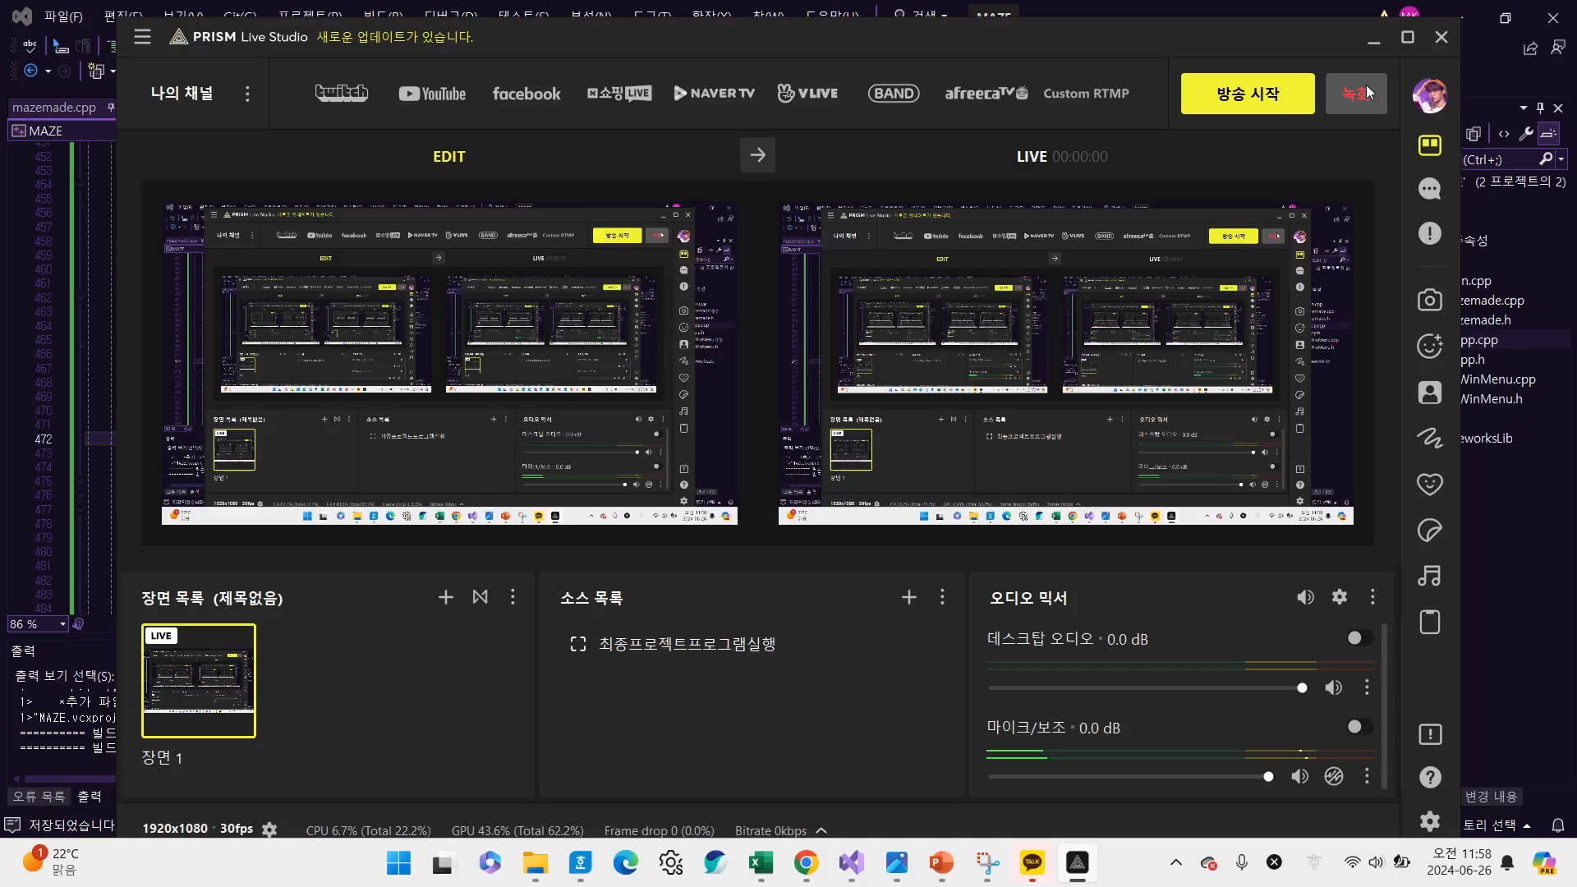
프로젝트 실행 동영상

Slide 11
개선사항
Ｎｐｃ 모드 추가
랭킹시스템 추가
사용자 화면에 맞는 미로크기 및 프로그램 크기 조정

Slide 12
느낀점
오픈프래임워크의 매커니즘을 전반적으로 이해할 수 있는 기회가 되었다
프로그램의 기능 ｄｉｖｉｄｅ＆ｃｏｎｑｕｅｒ의 중요성을 느낄 수 있었다。
동적 메모리의 해제의 중요성을 느낄 수 있었다。

Slide 13
감사합니다
２０２３１５２３ 김민정

